Slide 1
Object-Oriented Prog vs Procedure-Oriented Prog
Audrey Raymond Immanuel
5803024017

Slide 2
Pembuka
Penjelasan singkat tentang oop dan pop, dua pemrograman utama dengan metode dan filosofi berbeda. Oop lebih berfocus pada objek dan struktur data modular, sementara pop menekankan pada alur kerja procedural dan fungsi

Slide 3
Definisi OOP
Konsep utama dari OOP, dimana aplikasi dibangun dari objek-objek yang merupakan representasi dari entitas nyata. Objek ini dibentuk dari cetak biru yang disebut kelas, yang memuat atribut (data) dan metode (fungsi).

Slide 4
Definisi POP
POP adalah pemrograman yang berfokus pada prosedur atau fungsi, dan aplikasi dibangun sebagai kumpulan fungsi-fungsi yang dieksekusi secara berurutan.

Slide 5
Karakteristik dari OOP
Abstaksi – Menyembunyikan detail kompleks dengan hanya menampilkan informasi yang penting
Enkapsulasi – Membungkus data dan metode didalam objek, dan menjaga keamanan data
Pewarisan – Memungkinkan class untuk mewarisi sifat sifat dari kelas lain
Polimorfisme – Memungkinkan metode untuk berperilaku berbeda tergantung pada objek
Manfaat karakteristik tersebut dalam pengembangan aplikasi yang lebih terstruktur dan mudah dipelihara

Slide 6
Karakteristik pada POP
Fungsi – Setiap fungsi atau metode menangani tugas tugas tertentu
Struktur yang Linear – Alur kerja procedural yang mengikuti urutas dari atas ke bawah
Efisiensi Eksekusi – Lebih cepat pada aplikasi-aplikasi kecil tanpa struktur objek yang rumit
Kurangnya Enkapsulasi – Data tidak dilindungi dengan struktur objek
Menjelaskan bahwa POP itu sederhana dan cocok untuk aplikasi kecil, tetapi mungkin sulit diterapkan pada aplikasi besar karena kurangnya struktur modular

Slide 7
Tabel Perbandingan
Aspek | OOP | POP
Pendekatan | Objek dan Kelas | Prosedur dan Fungsi
Struktur Utama | Menggunakan objek yang dibentuk dari kelas | Menggunakan fungsi atau prosedur yang disusun dalam urutan linear
Abstraksi | Menggunakan kelas untuk menyembunyikan detail yang kompleks | Tidak memiliki abstraksi
Enkapsulasi | Membungkus data dan metode dalam objek, melindungi data | Tidak ada enkapsulasi data
Pewarisan | Mendukung penggunaan Kembali code | Tidak ada
Polimorfisme | Mendukung polimorfisme untuk fleksibilitas dan loop | Tidak ada polimorfisme
Modularitas | Sangat modular, objek dan kelas dapat diatur terpisah | Modular, tetapi terbatas pada pemecahan fungsi
Fungsi | Aplikasi besar dan kompleks, seperti enterprise atau game | Aplikasi kecil dengan alur kerja sederhana

Slide 8
Contoh Penerapan OOP di Industri
Sistem Manajemen Perusahaan
Aplikasi Perbankan
Game Dev
ERP dan CRM yang membutuhkan modularitas dan kemampuan pemeliharaan jangka panjang
Digunakan untuk merepresentasikan akun, pengguna, dan transaksi dengan struktur kelas
Karakter dan objek game direpresentasikan sebagai objek dengan berbagai atribut

Slide 9
Penerapan POP dalam industri
Pengolahan Data Sederhana
Skrip Otomatisasi
Utility Aplikasi
Contoh nya seperti skrip bash dilinux yang menjalankan tugas otomatis
Alat sederhana seperti kalkulator atau aplikasi konversi
Pemrosessan data yang tidak membutuhkan struktur objek kompleks

Slide 10
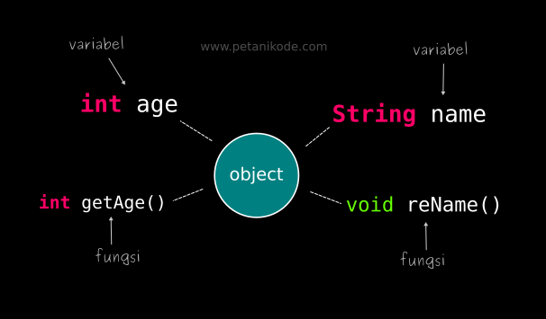
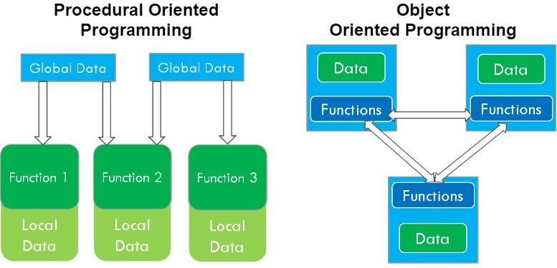
Kesimpulan
Kegunaan tentang kapan sebaiknya menggunakan OOP atau POP, menyoroti fleksibilitas OOP untuk proyek besar dan kemampuan POP dalam aplikasi yang lebih kecil
Pemahaman kedua paradigma memungkinkan pengembang memilih yang paling sesuai dengan kebutuhan aplikasi
This Photo by Unknown Author is licensed under CC BY-SA
This Photo by Unknown Author is licensed under CC BY

